Slide 3
শিক্ষক পরিচিতি
মোহাম্মদ জাহাঙ্গীর আলম
সিনিয়র শিক্ষক
কাপ্তাই আল আমিন নুরিয়া দাখিল মাদ্রাসা
কাপ্তাই, রাঙ্গামাটি।
ও
মাষ্টার ট্রেইনার
হাতে কলমে বিজ্ঞান শিক্ষা
টিচার্স কারিকুলাম গাইড
জীবন দক্ষতা শিক্ষা
মোবাইলঃ ০১৮১৫৪১১৭৬২
Email: mjahangirkaptai@gmail.com

Slide 4
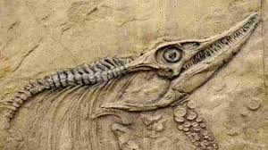
পাঠ পরিচিতি
নবম-দশম শ্রেণি
রসায়ন
একাদশ অধ্যায়

Slide 5
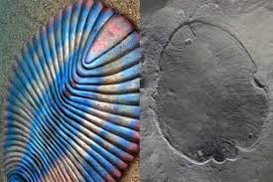
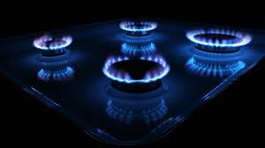
শিখনফল
১। জীবাশ্ম কি তা বলতে পারবে ।
২। জীবাশ্ম জ্বালানী কি তা বলতে পারবে ।
৩। জীবাশ্ম জালানী কিভাবে তৈরি হয় তা ব্যাখ্যা করতে পারবে।
৪। বিভিন্ন তাপমাত্রায় কি কি গ্যাস তৈরি হয় তা বর্ণনা করতে পারবে।
৫। প্রাকৃতিক গ্যাসের প্রয়োজনীয়তা ব্যাখ্যা করতে পারবে।

Slide 6
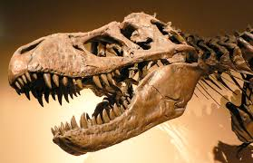
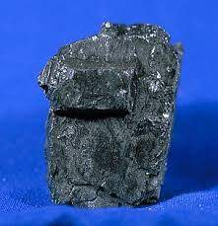
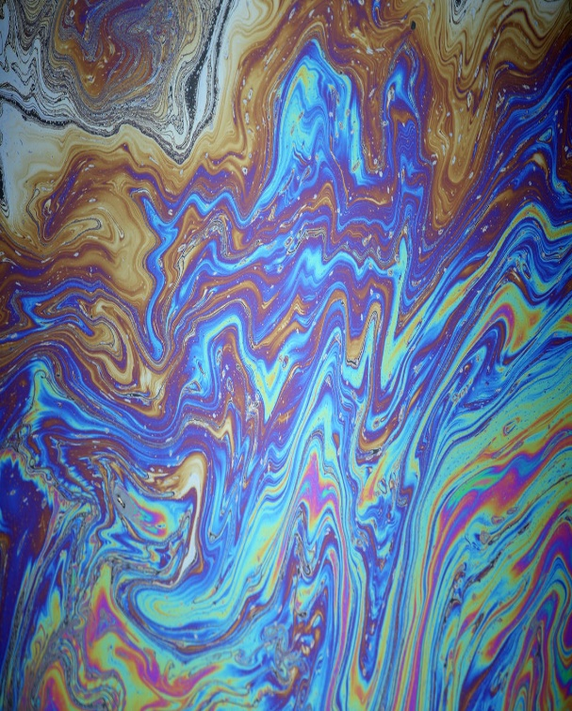
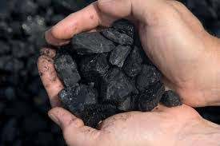
ছবিতে যা দেখি এগুলোকে কি বলে?
জীবাশ্ম জ্বালানী ও প্রাকৃতিক গ্যাস

Slide 7
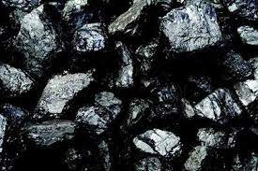
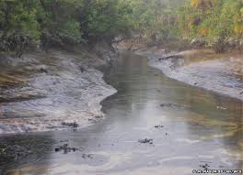
আজকের পাঠ
জীবাশ্ম জ্বালানী ও প্রাকৃতিক গ্যাস

Slide 8
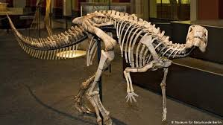
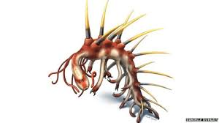
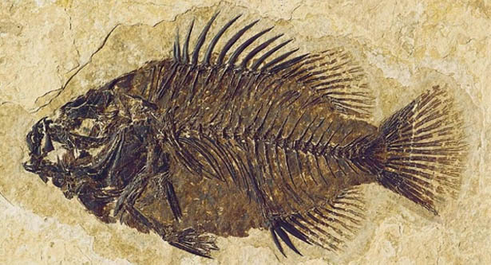
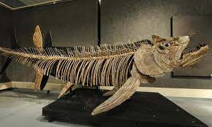
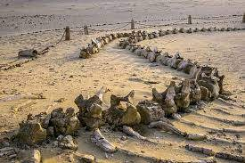
জীবাশ্ম
বহু প্রাচীনকালের উদ্ভিদ এবং প্রাণীর মৃতদেহের যে ধ্বংসাবশেষ মাটির নিচে পাওয়া যায় তাকে জীবাশ্ম বলে।

Slide 9
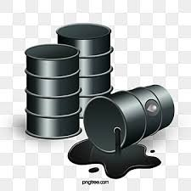
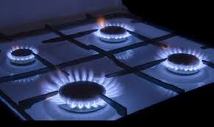
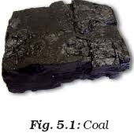
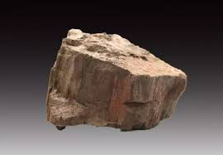
জীবাশ্ম জ্বালানি
শত শত মিলিয়ন বছর আগের প্রাণী এবং উদ্ভিদ দেহের ধ্বংসাবশেষ জীবাশ্ম রুপে পাওয়া গেছে। কয়লা, প্রাকৃতিক গ্যাস ও পেট্রোলিয়াম যেগুলো আমরা জ্বালানি হিসেবে ব্যবহার করি সেগুলো জীবাশ্ম রূপে মাটির নিচে পাওয়া যায়। তাই কয়লা, প্রাকৃতিক গ্যাস ও পেট্রোলিয়ামকে জীবাশ্ম জ্বালানি বলে।

Slide 10
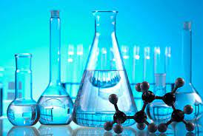
প্রাকৃতিক গ্যাস
প্রাকৃতিক গ্যাসের প্রধান উপাদান হলো মিথেন (৮০%)। এছাড়া প্রাকৃতিক গ্যাসে ইথেন (৭%), প্রোপেন (৬%), বিউটেন ও আইসোবিউটেন (৪%) এবং পেন্টেন (৩%) থাকে। কিন্তু বাংলাদেশে এ পর্যন্ত যে প্রাকৃতিক গ্যাস পাওয়া গেছে তাতে ৯৯.৯৯% মিথেন থেকে।

Slide 12
পেট্রোলিয়ামের উপাদানসমূহ ও তাদের পৃথকীকরণ
পেট্রোলিয়াম সাধারণত ৫০০০ ফুট বা তার চেয়েও গভীরে শিলা স্তরের মধ্যে পাওয়া যায়। পেট্রোলিয়ামের সাথে অনেক সময় প্রাকৃতিক গ্যাস থাকে যা পেট্রোলিয়ামের উপরিভাগে চাপ প্রয়োগ করে। কূপ খনন করা হলে প্রাকৃতিক গ্যাস পেট্রোলিয়ামকে ভূপৃষ্ঠের উপরিভাগে উঠে আসতে সাহায্য করে। যে পেট্রোলিয়াম খনি থেকে সরাসরি পাওয়া যায় তাকে অপরিশোধিত তেল(Crude oil) বা পেট্রোলিয়াম বলে। এই অপরিশোধিত তেল অস্বচ্ছ, কখনো কখনো সালফারের কিছু কিছু যৌগ থাকার কারণে দুর্গন্ধ যুক্ত হয় । এই পেট্রোলিয়াম মূলত বিভিন্ন হাইড্রোকার্বনের মিশ্রণ এবং সরাসরি ব্যাবহার উপযোগী নয়। এই অপরিশোধিত তেল আংশিক পাতন পদ্ধতিতে স্ফুটনাংকের উপর ভিত্তি করে পৃথক করা হয়।

Slide 13
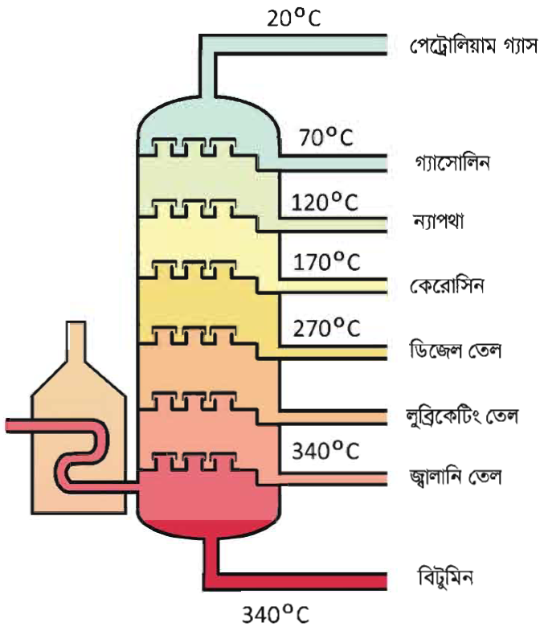
পেট্রোলিয়ামের আংশিক পাতন
এক্ষেত্রে বাষ্পকে ঠাণ্ডা করার জন্য লম্বা কলাম থাকে। যার নিচের অংশটির তাপমাত্রা সবচেয়ে বেশি। যেহেতু উপরের অংশগুলোর তাপমাত্রা কম , তাই তরলের মিশ্রণের প্রত্যেকটি উপাদান তাদের স্ফুটনাংক অনুযায়ী পৃথক হয়। পেট্রোলিয়াম বিভিন্ন হাইড্রোকার্বনের মিশ্রণ। স্ফুটনাংকও ভিন্ন। কাজও ভিন্ন।
আংশিক পাতন কলাম থেকে প্রাপ্ত বিভিন্ন অংশের নাম, স্ফুটনাংক, হাইড্রোকার্বনের কার্বন সংখ্যা ও ব্যবহার তুলে ধরা হল।

Slide 14
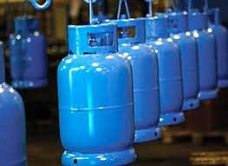
1.পেট্রোলিয়াম গ্যাস
এ অংশের স্ফুটনাংক ০$℃$-২০$℃$ পর্যন্ত। এ অংশে যে হাইড্রোকার্বনসমূহ থাকে তাদের অণুতে কার্বন সংখ্যা ১-৪ পর্যন্ত। পেট্রোলিয়ামে শতকরা ২ভাগ পেট্রোলিয়াম গ্যাস থাকে। এই গ্যাসকে চাপ প্রয়োগ করে তরলে পরিণত করে সিলিন্ডারে ভর্তি করা হয় এবং এল পি জি নামে রান্নার কাজে ও অন্যান্য তাপ উৎপাদনের জন্য ব্যবহার করা হয়।

Slide 15
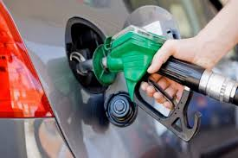
২.পেট্রোল (গ্যাসোলিন)
এ অংশের স্ফুটনাঙ্ক ২১$℃$-৭০$℃$ পর্যন্ত। এ অংশে যে হাইড্রোকার্বনসমূহ থাকে তাদের অণুতে কার্বন সংখ্যা ৫-১০ পর্যন্ত। পেট্রোলিয়ামে শতকরা ৫ভাগ পেট্রোল থাকে। একে গ্যসোলিনও বলা হয়। যানবাহনের ইঞ্জিনে জ্বালানি হিসেবে গ্যসোলিন ব্যবহার করা হয়।

Slide 16
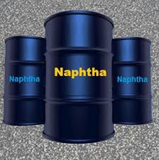
৩.ন্যাপথা
এ অংশের স্ফুটনাঙ্ক ৭১$℃$-১২০$℃$ পর্যন্ত। এ অংশে যে হাইড্রোকার্বনসমূহ থাকে তাদের অণুতে কার্বন সংখ্যা ৭-১৪ পর্যন্ত। পেট্রোলিয়ামে শতকরা ১০ ভাগ ন্যাপথা
থাকে। জ্বালানি ও পেট্রোকেমিকেল শিল্পে বিভিন্ন রাসায়নিক পদার্থ ও অন্যান্য অনেক ব্যবহার্য দ্রব্য তৈরি করা হয়।

Slide 17
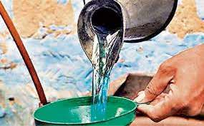
৪.কেরোসিন
এ অংশের স্ফুটনাঙ্ক ১২১$℃$-১৭০$℃$ পর্যন্ত। এ অংশে যে হাইড্রোকার্বনসমূহ থাকে তাদের অণুতে কার্বন সংখ্যা ১১-১৬ পর্যন্ত। পেট্রোলিয়ামে শতকরা ১৩ ভাগ কেরোসিন গ্যাস থাকে।
পেট্টোলিয়ামের এই অংশকে জেট ইঞ্জিনের জ্বালানি হিসেবে ব্যবহার করা হয়।

Slide 18
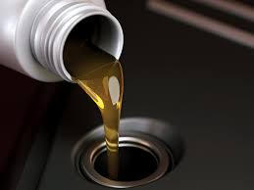
৫.ডিজেল
এ অংশের স্ফুটনাঙ্ক ১৭১$℃$-২৭০$℃$ পর্যন্ত। এ অংশে যে হাইড্রোকার্বন সমূহ থাকে তাদের অণুতে কার্বন সংখ্যা ১৭-২০ পর্যন্ত।
যানবাহনের জ্বালানি, পিচ্ছিলকারক পদার্থ ও দ্রাবক হিসেবে ব্যবহার করা হয়।

Slide 19
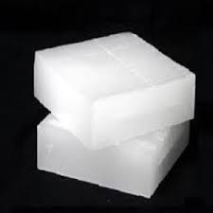
৬.প্যারাফিন মোম
এ অংশের স্ফুটনাঙ্ক ২৭১$℃$-৩৪০$℃$ পর্যন্ত। এ অংশে যে হাইড্রোকার্বনসমূহ থাকে তাদের অণুতে কার্বন সংখ্যা ২০-৩০ পর্যন্ত। এ মোম
টয়লেট্রিজ এবং ভ্যাসলিন তৈরিতে ব্যবহৃত হয়।

Slide 20
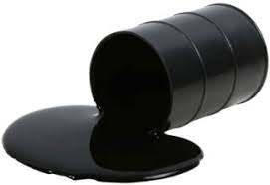
৭. পিচ
এ অংশের স্ফুটনাঙ্ক ৩৪০$℃$ থেকে উচ্চ তাপমাত্রা পর্যন্ত। এ অংশে যে হাইড্রোকার্বনসমূহ থাকে তাদের অণুতে কার্বন সংখ্যা ৩০ এর বেশি। রাস্তা তৈরিতে এটি কাজে লাগে ।

Slide 21
নিজে করি
১। জীবাশ্ম কি?
২। জীবাশ্ম জ্বালানী কি?
৩। প্রাকৃতিক গ্যাস কি?
৪। Crude Oil বলতে কি বুঝ?
৫। জীবাশ্ম জ্বালানী কিভাবে তৈরি হয়?

Slide 22
দৈনন্দিন জীবনে জীবাশ্ম জ্বালানী ও প্রাকৃতিক গ্যাসের প্রয়োজনীয়তা ও ব্যবহার ।

